Slide 1

الرِّياضِيّات
الصَّفُّ الرابع

Slide 2

فَريقُ الْعَمَل
اسم المدرسة | المعلمة
بنات مراح رباح الثانوية | أسيل سعيد جبرين الحسنات
أبو عمار الأساسية المختلطة | رانية فتحي علي صبح
رياض الأقصى الأساسية المختلطة | ياسمين موسى أحمد الأطرش
ذكور حسن مصطفى الأساسية | منى عبد الله يوسف محمود
بإشراف الأستاذ عصام عبيد الله

Slide 3

نشاط كاشف
تدريب الكتاب
فيديو
عنوان الدرس
عنوان الدرس
لعبة تفاعلية
المهام
العرض
الهدف

Slide 4

عِنْوانُ الدَّرْس
قابلية القسمة على العدد ٣

Slide 5
الهَــــدَف
-أن يستنتج الطالب قاعدة قابلية القسمة على 3

Slide 6
نَشاط كاشف
رجــــوع

Slide 7

هيا يا أحبائي نوفق بين العمود الأول وما يناسبه من العمود الثاني
١٥
٨ × ٣
٢١
٩ × ٣
٢٤
٥ × ٣
٢٧
٧ × ٣
١٨
٤ × ٣
١٢
٦ × ٣

Slide 8

كم حبة فراولة لدينا
٤ × ٣ =١٢ حبة فرولة
جملة الضرب هي:
12 حبة فراولة
٣ +٣ +٣ + ٣=
بالجمع المتكرر
مضاعفات العدد ٣ بزيادة ٣ كل مرة :
27
24
21
18
15
12
9
3

Slide 9
الْعَرْض
رجــــوع

Slide 10

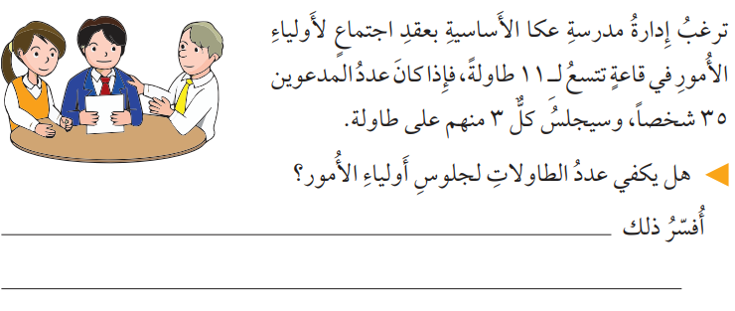
١١ × ٣ = ٣٣ شخص ، ويبقى شخصان . ‌أي أن عدد الطاولات غير كافٍ .

Slide 11
الْعَرْض
رجــــوع

Slide 12
هيّا نحدد مضاعفات العدد ٣
ليس من مضاعفات ٣ | مضاعف للعدد ٣ | العدد
نعم
٢٧
نعم
٩
لا
١١
نعم
١٨
نعم
٢١
نعم
٦
لا
٢٢

Slide 13
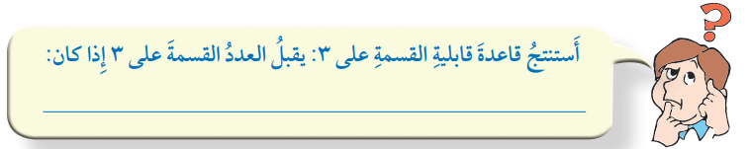
الآن هيا بنا نكمل الجدول بجمع أرقام كل عدد معطى
١٥ | ٤٨ | ١٨ | ٢٧ | العدد
 |  |  |  | مجموع الأرقام
٥ +١ = ٦
٨ + ٤= ١٢
٨ +١= ٩
٧+٢= ٩
نلاحظ: أن مجموع أرقام الأعداد على النحو الآتي ( ٩ ، ٦ ، ١٢ )من مضاعفات العدد ٣،
أي تقبل القسمة على العدد ٣
مثال آخر :
٢١ مجموع أرقامه هو ١ + ٢ =٣ وهو من مضاعفات العدد ٣.
مجموع أرقامه من مضاعفات العدد ٣

Slide 14
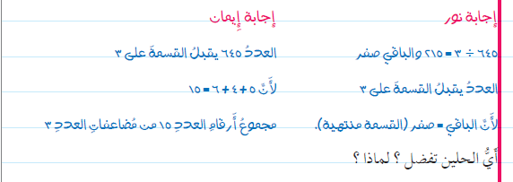
أجابت كل من نور وإيمان على السؤال الآتي:
هل يقبل العدد 645 القسمة على 3؟
الثاني لأنه باستخدام قاعدة قابلية القسمة يكون فحص العدد أسرع

Slide 15
هَيّا نٌشاهِدُ مَعاً
رجــــوع

Slide 16

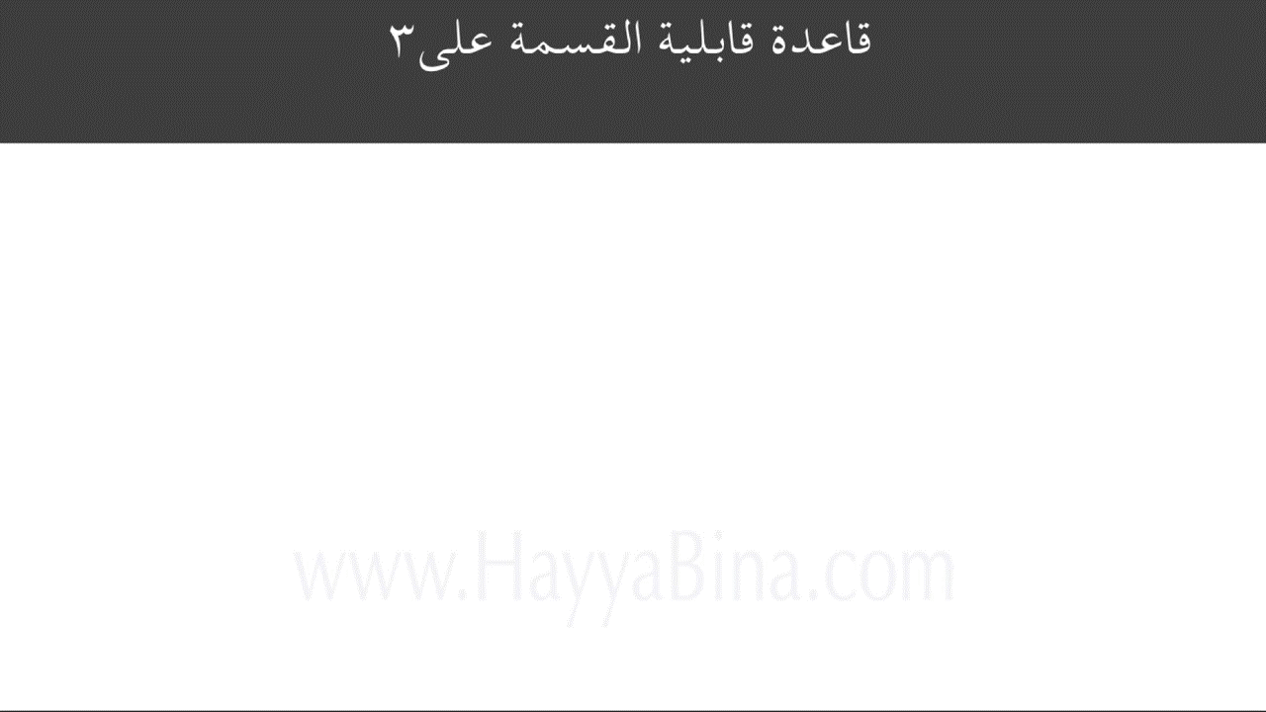

Slide 17
تَدْريباتُ الْكِتاب
رجــــوع

Slide 18
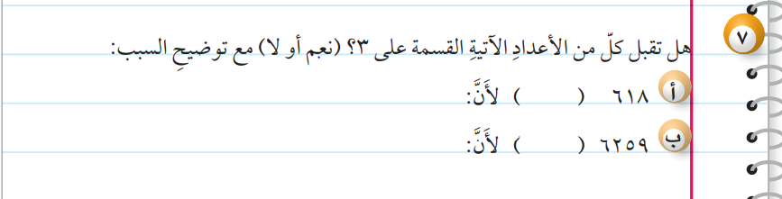
يقبل القسمة على ٣ | العدد
٨+ ٩ + ٤ =٢١ يقبل لأن ٢١ من مضاعفات ٣
٤٩٨
٨ + ١ + ٦ = ١٥ و١٥ من مضاعفات ٣
نعم
.
٩ + ٥ + ٢+ ٦ = ٢٢ و٢٢ ليس من مضاعفات ٣
لا

Slide 19
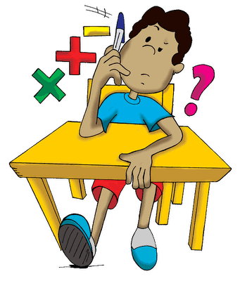
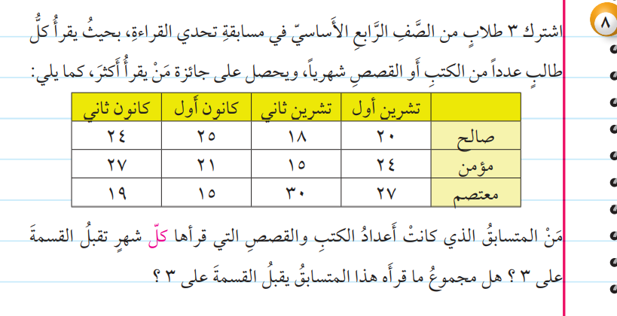
المتسابق مؤمن
مجموع ما قرأه ٢٤ + ١٥ + ٢١ + ٢٧ = ٨٧ يقبل القسمة على ٣

Slide 20
هَيّا نَلْعَب
رجــــوع

Slide 21



هيّا نَلْعَب

Slide 22
الْمَهامُ
رجــــوع

Slide 23
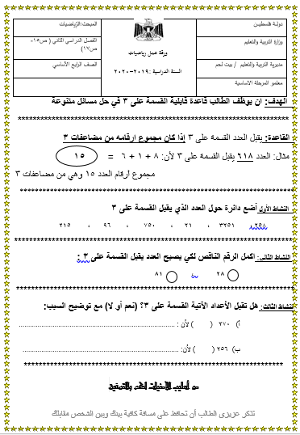
نشاط تطبيقي
حل ورقة العمل
التالية

Slide 24

مُهِمْة أدائية:
بمساعدة أحد والديك :
اجمع فواتير الهاتف الأرضي وحدد من بينها أيها تحمل عدداً يقبل القسمة على 3 ثم سجل الملاحظات على ورقة في جدول :
يقبل القسمة على 3 أم لا | قيمة الفاتورة

Slide 25

وفقكم الله يا أبطال
أحسنتم
إلى اللقــــاء

